Slide 1
1

Slide 2
2

Slide 3
3

Slide 4
4

Slide 5
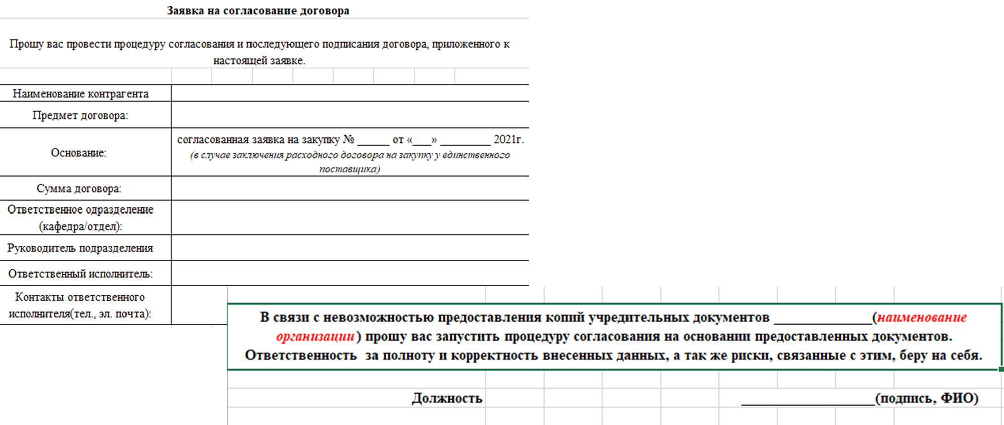
5

Slide 6
Для договоров закупки у ЕП: подписанная ректором плановая заявка на закупку
6

Slide 7
7

Slide 8
8

Slide 9
9

Slide 10
10

Slide 11
11

Slide 12
12

Slide 13
13

